Slide 1
REX du REX médicaments DM
Dr Laurent PHILIBERT

Slide 2
Sommaire
REX, CREX, shi shenme ? (c’est du chinois!)
Le circuit du médicament (ou PECMP) : organisation à l’ICM
La principale problématique : obtenir l’information
Le CREX : Outils et methode du REX
Le CREX, une rencontre humaine …
Le CREX un outils pédagogique …
Le CREX côté – ou le côté +
Conclusion : la création d’une culture de la qualité et de l’amélioration des pratiques / l’expérience au service de l’ES

Slide 3
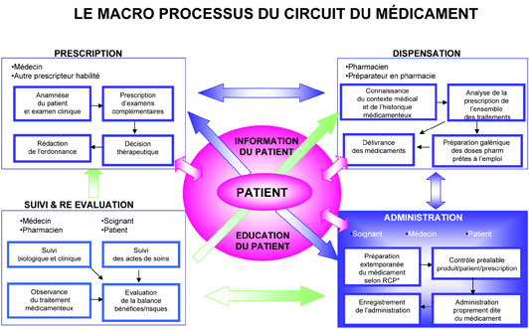
La prise en charge médicamenteuse du patient

Slide 4
Organisation qualité de la prise en charge médicamenteuse à l’ICM
S’inscrit, bien évidemment, dans la globalité du dispositif qualité
Arrêté du 6 avril 2011
Structure:
IDE référent médicament / Préparateur référent unité de soins
Fonctionnement:
Binôme Pharmacien / Qualiticien (aide méthodologique précieuse)
Cartographie des risques (analyse a priori)
CREX médicament – DM (analyse a posteriori)
Formation « Bon usage des médicaments appliquée à l’usage infirmier »
« Quick-Formation »
Circulation de l’information

Slide 5
REX, CREX, shi shenme ? (c’est du chinois!)
Expérience
En tant que fait VECU
En tant que fait OBSERVE
Risque
Probabilité qu’un évènement survienne
Erreur médicamenteuse
Caractère non intentionnel
À l’origine d’un risque ou d’un évènement indésirable pour le patient
Mais pas seulement …
REX c’est aussi le partage d’expérience …

Slide 6
Petite histoire d’un CREX médicament
Les débuts …
EI = « règlement de compte »
Pas d’utilité en pratique
Reprise du circuit du médicament
Le changement
Travail de communication et de structuration
Début de déclaration de « vrais EI » pouvant être exploités mais pas suffisant
Instauration d’une « pêche à l’information » (le parallèle avec la pharmacovigilance)

Slide 7
Le CREX Médicament - DM
Accessibilité de la démarche +++
Utilité de la démarche REX
Organisation
Déclaration EI informatisé
Cellule EI (une fois par mois environ)
3 (à 4) CREX / an (forte implication de la qualité de l’ICM)
Processus
3 étapes (classiquement) : préparation, réunion (1h – 1h30 en général), plan d’action et suivi
Compte-rendu type
Méthode
Préparation : rencontre = point clé
Basée sur la méthode ORION avec l’intégration d’autres outils, en particulier empruntés à la REMED (caractérisation de l’erreur, « listing des causes »)
Principale difficulté = CREX transversal

Slide 8
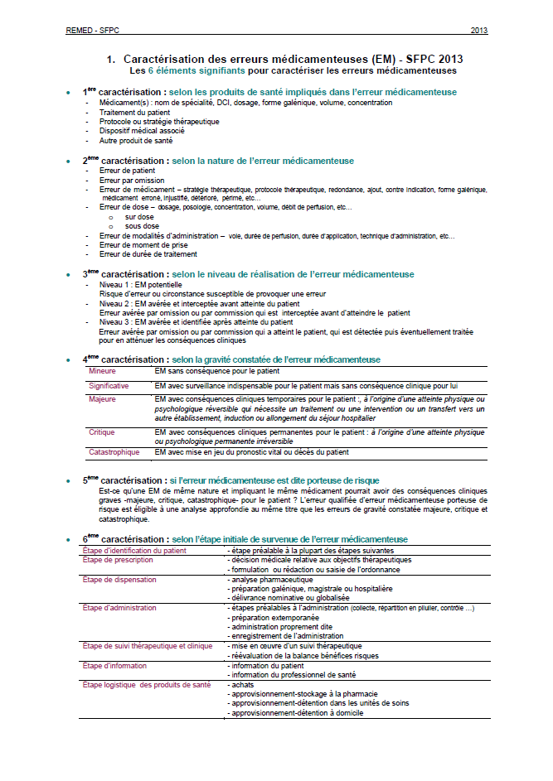
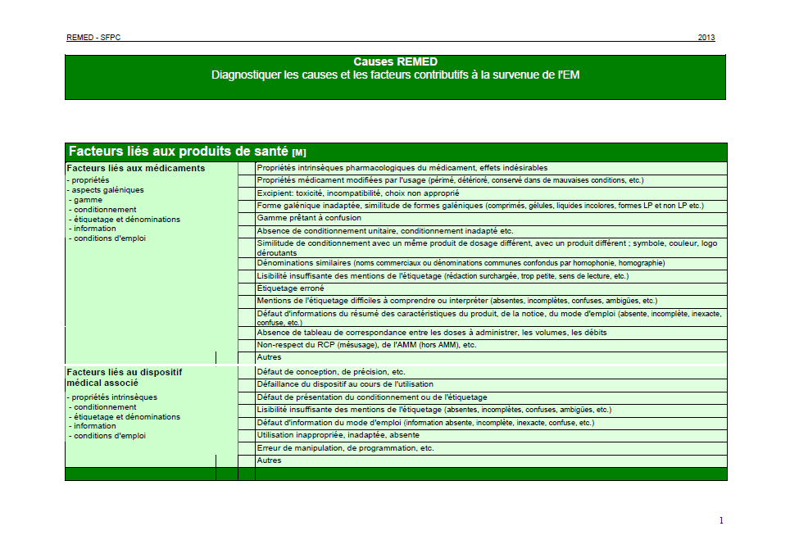
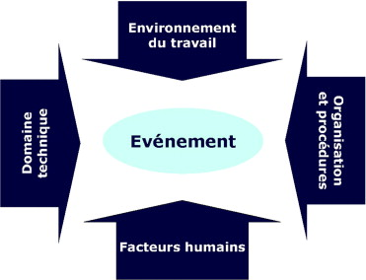
Les outils remed associés

Slide 9
La problématique de l’obtention de l’information
Dispositif de déclaration:
Charte
Ennov
Changement de culture => le REX c’est l’affaire de tous
Recherche active de l’information
Le travail de confiance avec cadres de santé, les IDE, …
Problème persistant : la sous-déclaration concernant les anticancéreux
Connu
Pourrait être disponible …

Slide 10
CREX, outil pédagogique
Sur le plan technique : Le décryptage de la problématique peut (et devrait) être un espace d’apprentissage
Ex: dernier crex => toxidromes
Sur le plan travail en équipe :
Communication entre les membres de l’équipe
Sur le plan organisationnel

Slide 11
CREX, une aventure humaine
L’être humain faillible …
L’accompagnement de la personne ayant « réalisé » l’erreur

Slide 12
REX, coté – et coté +
Coté - :
Traditionnellement fondé sur l’erreur
Mais aversif chez les soignants
Coté + :
Situation vécu pouvant être utile à d’autres confrères, …
REX en tant que partage d’expérience
Une aide à l’amélioration « en continue » des pratiques
Valorisation d’un travail

Slide 13
Les retombés du CREX …
5 Barrières: (Amalberti R et al. Ann Intern Med 2005;142:756-764.)
Se résoudre à limiter les objectifs en matière de santé;
Limiter l’autonomie et l’individualisme professionnel; le travail protocolé au sein d’une équipe est beaucoup plus sécuritaire;
Conduire la transition par laquelle la qualité des soins n’est plus « opérateur-dépendante » mais s’accommode au contraire d’une standardisation et d’une équivalence de compétence des professionnels;
Prendre conscience que la menace judiciaire ou celle des médias peut engendrer des biais. Pour les éviter, il est préférable d’instituer un nouveau système d’arbitrage par les pairs;
Se méfier de l’excès de réglementation, qui peut aboutir à des effets paradoxaux masquant les risques ou déresponsabilisant les soignants.

Slide 14
Remarques
Internes – rotation du personnel (IDE en particulier)
Idéalement 3 (à 4) CREX par an
Création de protocoles
Le suivi du plan d’action
Crex s’intègre dans un ensemble cohérent de gestion des risques / circuit du médicament

Slide 15
Conclusion
La démarche reste à amplifier … Changement de culture professionnelle (surtout en oncologie !)
Pb des démarches RMM/CREX qui se « télescopent » => partage entre les différentes catégories de personnels
Mais lorsque c’est possible d’un grand intérêt …
Points d’amélioration:
L’implication de la pharmacie, en particulier des préparateurs
La systématisation de la détection des évènements sentinelles (REMED)
Travail sur la sous déclaration (et le « bruit de fond »)
L’humain au premier plan …

